Slide 1
第六讲 并发服务器设计

Slide 2
目录
多进程服务器
多线程服务器
单线程并发服务器

Slide 3
多进程服务器
多进程服务器模型
fork函数
多进程服务器v1
僵尸进程
信号与wait/waitpid
多进程服务器v2

Slide 4
多进程并发服务器模型
Socket
Bind Addr.
迭代服务器的特点
多用户的情况下，连接建立后，若没有accept，连接存放在listen函数队列
accept 从已完成队列的对头摘取新套接字
对客户端的服务是一个串行的过程
Listen
Recv
Send
Close
TCP Iterative server

Slide 5
Server (parent)
Socket
多进程并发服务模型
采用多进程的方式引入并行
目的是：使得每个客户端都能够得到一个进程的服务
进程与fork函数
Bind Addr.
Server (child)
Listen
Close Listening Conn.
Accept Conn
Process Conn.
Fork
Close connected conn.
Close connected conn.
Exit
TCP Concurrent Server

Slide 6
TCP服务器端口分配模型
192.168.1.1
202.14.13.227
192.168.1.39
服务器
侦听实例
Server
{ 192.168.1.1:80,
192.168.1.39:58999 }
Client
{*:80, *.*}
服务器
服务实例1
Server
{ 202.14.13.227:80,
202.8.32.78:61332 }
202.8.32.78
{ 192.168.1.1:80,
192.168.1.39:58999 }
Client
服务器
服务实例2
Server
{ 202.14.13.227:80,
202.8.32.78:61332 }

Slide 7

fork函数
fork系统调用创建了一个子进程，子进程基本上是父进程的一个拷贝，这包括可执行代码、堆栈、堆等。
Unix通常采用copy-on-write的方式实现fork，父子进程通过共享虚拟内存的页表，只有当父子进程修改它的页表时，才会做拷贝动作。
子进程会继承父进程打开的文件描述符，还会继承父进程的用户组、进程组、当前的工作目录、执行环境等。
但是，子进程拥有自己的PID、子进程的信号处理函数也会按照缺省方式初始化、子进程不会继承父进程的定时器，子进程的信号量也会被初始化。

Slide 8
fork函数返回一个整型的PID，父进程得到的是子进程的PID，子进程得到的是0。由此可判断当前进程是父进程还是子进程。
进程C
进程P
pid = fork();
if (pid == 0) {
/* 子进程 */
} else {
/* 父进程 */
}
堆栈
堆栈
代码
代码

Slide 9
多进程服务器v1
#include "unp.h"
char buffer[BUFFER_SIZE];
int main(int argc, char *argv[])
{
int listenfd, connfd;
size_t clilen;
struct sockaddr_in cliaddr, servaddr;

Slide 10
listenfd = Socket(AF_INET, SOCK_STREAM, 0);
bzero(&servaddr, sizeof(servaddr));
servaddr.sin_family = AF_INET;
servaddr.sin_addr.s_addr = htonl (INADDR_ANY);
servaddr.sin_port = htons(SERVPORT);
Bind(listenfd, (struct sockaddr *) &servaddr, sizeof(servaddr));
Listen(listenfd, BACKLOG);

Slide 11
while (1) {
clilen = sizeof(cliaddr);
connfd = Accept(listenfd, (SA *) &cliaddr, &clilen);
if (Fork() ==0) {
Close(listenfd);
str_echo2(connfd, buffer);
Close(connfd);
return 0;}
Close(connfd); }
return 0;}

Slide 12
void
str_echo2(int sockfd, char* buf)
{
ssize_t n;
while (1) {
n = Read(sockfd, buf, BUFFER_SIZE);
if (n > 0)
Write(sockfd, buf, n);
else
return;}
}

Slide 13
ssize_t
Read(int fd, void *ptr, size_t nbytes)
{
ssize_t n;
if ( (n = read(fd, ptr, nbytes)) == -1){
if (errno == ECONNRESET) {
err_msg("reset by peer");
return 0;}
else err_sys("read error");}
return(n);
}

Slide 14

僵尸进程
在fork()/execve()过程中，假设子进程结束时父进程仍存在，而父进程fork()之前既没安装SIGCHLD信号处理函数调用wait()或waitpid()等待子进程结束，又没有显式忽略该信号，则子进程成为僵尸进程，无法正常结束。
此时即使是root身份kill -9也不能杀死僵尸进程。解决办法是杀死僵尸进程的父进程(僵尸进程的父进程必然存在)，使得僵尸进程变“孤儿进程”，即可过继给1号进程init，init会负责清理僵尸进程。

Slide 15
父进程通过wait和waitpid等函数等待子进程结束，但是可能会导致父进程挂起。
如果父进程很忙，那么可以用signal函数为SIGCHLD安装handler，因为子进程结束后， 父进程会收到该信号，可以在handler中调用wait搜索回收。
如果父进程不关心子进程什么时候结束，那么可以用signal（SIGCHLD,SIG_IGN） 通知内核，自己对子进程的结束不感兴趣，那么子进程结束后，内核会回收， 并不再给父进程发送信号。

Slide 16
信号与wait/waitpid
信号
信号是进程的通知事件，或者称为“软件中断”，它是异步发生的。也就是说进程不可能事先知道信号何时会发生。
软中断机理，操作系统对硬件中断的一种模拟
Notes:
信号驱动式I/O对于TCP套接字近乎无用。问题在于该信号产生的过于频繁，并且它的出现并没有告诉我们发生了什么事情。下列条件均导致对于一个TCP套接字产生SIGIO信号（假设该套接字的信号驱动式I/O已经开启）：
（1）监听套接字上某个连接请求已经完成；
（2）某个断连请求已经发起；
（3）某个断连请求已经完成；
（4）某个连接之半已经关闭；
（5）数据到达套接字；
（6）数据已经从套接字发送走
（7）发生某个异步错误。

Slide 17
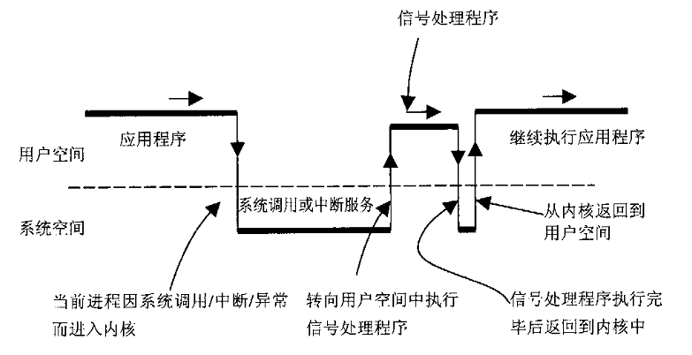
信号触发的时机：
从系统调用返回到进程空间之前
由于信号触发，主动将阻塞的进程唤醒

Slide 18
信号模拟了硬件中断
每个信号都有一个对应的槽位，槽位中存放着信号处理函数
槽位对应的信号处理是否被调用，需要首先判断该位的掩码是否被屏蔽
但是SIGKILL/SIGSTOP两个信号不能被屏蔽
当进程阻塞时，在响应信号后，按照中断返回的原则会返回到下一条指令执行
这就打断了阻塞，系统通常会返回EINTR
Notes:
1.EINTR错误产生的原因；
当阻塞于某个慢系统调用的一个进程捕获某个信号且相应信号处理函数返回时，该系统调用可能会返回一个EINTR错误。例如：在socket服务器端，设置了信号捕获机制，有子进程当在父进程阻塞于慢系统调用时由父进程捕获到了一个有效信号时，内核会致使accept返回一个EINTR错误(被中断的系统调用)。
2.如何解决：
当碰到EINTR错误的时候，可以采取有一些可以重启的系统调用进行重启，而对于有一些系统调用是不能够重启的。例如：accept、read、wiret、seletc、ioctl和open之类的函数来说是可以进行重启的。不过对于套接字编程中的connect函数是不能进行重启的。若connetct函数返回一个EINTR错误的时候，则不能再次调用它，否则将返回一个错误。针对connect不能重启的特性，必须调用select函数来等待连接完成。
补充：慢系统调用（slow system call）
该术语适用于那些可能永远阻塞的系统调用。永远阻塞的系统调用是指调用永远无法返回，多数网络支持函数都属于这一类

Slide 19
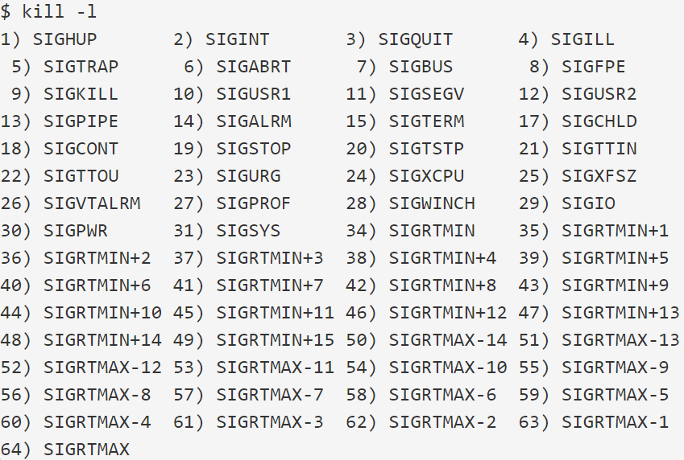
Linux支持的信号列表
列表中，编号为1 ~ 31的信号为传统UNIX支持的信号，是不可靠信号(非实时的)，编号为32 ~ 63的信号是后来扩充的，称做可靠信号(实时信号)。不可靠信号和可靠信号的区别在于前者不支持排队，可能会造成信号丢失，而后者不会。
Ref： linux网络编程 p124-126
http://blog.csdn.net/baobao8505/article/details/1115820

Slide 20
信号处理函数
signal()/sigaction()函数用于设置信号处理函数
signal函数的使用方法简单，但并不属于 POSIX 标准，在各类 UNIX 平台上的实现不尽相同，因此其用途受一定限制。而 POSIX 标准定义的信号处理接口是 sigaction 函数
Ref：
UNP p104-105，linux网络编程 p125-126
Linux下使用man命令看使用指南：
man sigaction
man 7 signal

Slide 21
sigaction函数
函数原型
struct sigaction /* 信号处理方式 */
#include <signal.h>
int sigaction(int signum, const struct sigaction *act, struct sigaction *oldact);
Returns: 0 on success and -1 on error
struct sigaction {
union {
__sighandler_t _sa_handler;
void (*_sa_sigaction)(int, struct siginfo *, void *);
} _u;
sigset_t sa_mask;
unsigned long sa_flags;
void (*sa_restorer)(void);};

Slide 22
sa_handler
信号处理函数
sa_flags
成员用于指定信号处理的行为，它可以是以下值的“按位或”组合
SA_RESTART：使被信号打断的系统调用自动重新发起。
SA_NOCLDSTOP：使父进程在它的子进程暂停或继续运行时不会收到 SIGCHLD 信号。
SA_NOCLDWAIT：使父进程在它的子进程退出时不会收到 SIGCHLD 信号，这时子进程如果退出也不会成为僵尸进程。

Slide 23
信号掩码是线程相关的；
信号处理函数是进程相关的，也就是说信号处理函数是全进程内所有线程共用的；
信号可发向指定的线程，或者发向进程中开放信号的任意线程。

Slide 24
标准的信号实现没有排队的功能，所以信号可能会丢失，多个连续的信号来不及处理
POSIX.1003.1b给出了实时信号，具有排队功能
Linux支持实时信号
一个信号被信号处理函数响应，在处理过程中，该信号被屏蔽
类似于中断优先级的设定，可以通过设定sa_mask来确定信号处理的优先级

Slide 25
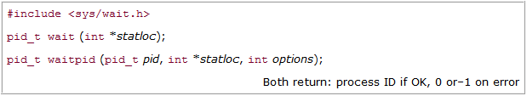
SIGCHLD信号与wait()/waitpid()
当子进程终止，SIGCHLD发向父进程
父进程可以在SIGCHLD的信号处理函数中调用wait/waitpid处理子进程的遗留状态

Slide 26
wait函数
statloc参数用于返回子进程是由于何种原因终止，以及终止状态或终止子进程的信号是什么；
wait()函数返回值是子进程的pid号
注意：如果没有子进程终止，调用wait函数将阻塞，并一直等待到有一个子进程结束
如果在主程序中，而非SIGCHLD的信号处理函数中调用wait函数，会发生什么情况？

Slide 27
pid_t waitpid(pid_t pid,int * status,int options);
pid | 含义
<-1 | 等待进程组识别码为 pid 绝对值的任何子进程
-1 | 等待任意子进程，相当与wait()
0 | 等待进程组识别码与目前进程相同的任何子进程。
>0 | 等待任何子进程识别码为 pid 的子进程。
waitpid()函数
pid
options
提供了一些额外的选项来控制waitpid，如WNOHANG，说明若pid指定的子进程没有结束，则waitpid()函数返回0，不予以等待。若结束，则返回该子进程的ID
waitpid()只有在处理完所有终止进程后才返回
wait/waitpid两个函数的区别
wait函数只检查一次是否有子进程终止，如果设置pid=-1，waitpid将枚举检查是否有子进程终止

Slide 28
多进程服务器修订版
Ref：UNP P111 tcpcliserv/tcpserv04.c
int main(int argc, char *argv[])
{
int listenfd, connfd;
size_t clilen;
struct sockaddr_in cliaddr, servaddr;
signal(SIGCHLD, sig_chld);
/*或者直接使用 signal(SIGCHLD, SIG_IGN); 由系统自动处理*/

Slide 29
listenfd = Socket(AF_INET, SOCK_STREAM, 0);
bzero(&servaddr, sizeof(servaddr));
servaddr.sin_family = AF_INET;
servaddr.sin_addr.s_addr = htonl (INADDR_ANY);
servaddr.sin_port = htons(SERVPORT);
Bind(listenfd, (struct sockaddr *) &servaddr, sizeof(servaddr));
Listen(listenfd, BACKLOG);

Slide 30
while (1) {
clilen = sizeof(cliaddr);
connfd = Accept(listenfd, (struct sockaddr *) &cliaddr, &clilen);
if (connfd < 0 && connfd == EINTR) continue;
if (Fork() ==0) {
Close(listenfd);
str_echo2(connfd, buffer);
Close(connfd);
return 0;}
Close(connfd);}
return 0;}
，

Slide 31
void sig_child(int sign)
{
pid_t pid;
int stat;
// WHOHANG:若子进程没有结束，waitpid()函数返回0，不予等待
while ((pid = waitpid(-1,&stat,WNOHANG)) > 0) {
printf("child %d terminated.\n", pid);
return;
}
}
实际应用中，若要更细粒度的控制，应该使用sigaction()。
，

Slide 32
多线程服务器
线程
shutdown函数
多线程客户端
多线程服务器
线程安全
Ref：UNP P534 chapter 26，linux网络编程 P127 4.4节

Slide 33
1. 线程
线程可以看成是一种轻量进程，它是CPU调度的基本单位。多个线程同处于一个进程中，此时进程弱化为一个资源容器，进程不再是调度的基本单位
进程是资源的容器，线程是容器内活动的对象

Slide 34
同一进程的多个线程间存在着资源共享，但是有些是线程独有的
Shared Private
Process instructions thread ID
most data set of registers
open files stack
signal handlers errno
user and group ID signal mask

Slide 35
POSIX线程库——PThreads
线程创建
#include <pthread.h>
int pthread_create
(
pthread_t *tid,
const pthread_attr_t *attr,
void *(*func)(void *),
void *arg
);
returns: 0 if OK, !=0, error.
tid 线程ID，OUT
attr 线程属性，IN
func 线程执行函数，IN
arg 线程执行函数的参数，IN
特别注意：返回值>0表示错误，但errno不会被设置

Slide 36

线程等待
与waitpid函数的功能类似，用于获取线程退出的状态
pthread_join函数没办法等待任意线程

Slide 37


获取自己的线程ID
线程分离
pthread_detach()用于解除父子线程之间的关系
pthread_detach (pthread_self());自己解除与父线程之间的关系

Slide 38
线程退出
#include <pthread.h>
void pthread_exit(void *value_ptr);
（没有返回值）
value_ptr指向一个信息块，该信息块用于向join的线程通告退出状态
线程除了显示的调用pthread_exit函数外，可以直接return value_ptr返回
使用pthread_exit退出线程，这是线程的主动行为。由于一个进程中的多个线程是共享数据段的，因此通常在线程退出之后，退出线程所占用的资源并不会随着线程的终止而得到释放（包括文件描述符的关闭、互斥变量的销毁等），但是可以用pthread_join()函数来同步并释放资源。

Slide 39
pthread_exit和exit()函数的区别
exit()函数会清理进程打开的文件描述符，同时会将子进程托付给init进程
exit函数会调用atexit()函数注册的退出函数，同时flush掉IO缓冲，最后调用_exit函数
程序退出意味着进程的退出，引入线程后，程序退出的语义仍然保持不变
因此：
exit/_exit函数是进程相关的函数，调用这两个函数意味着进程的退出，即该进程所有线程均需终止
main函数返回前，一定会调用_exit函数，所以main函数返回，就意味着进程的终止
基于这种原因，main对应的线程称为主线程

Slide 40
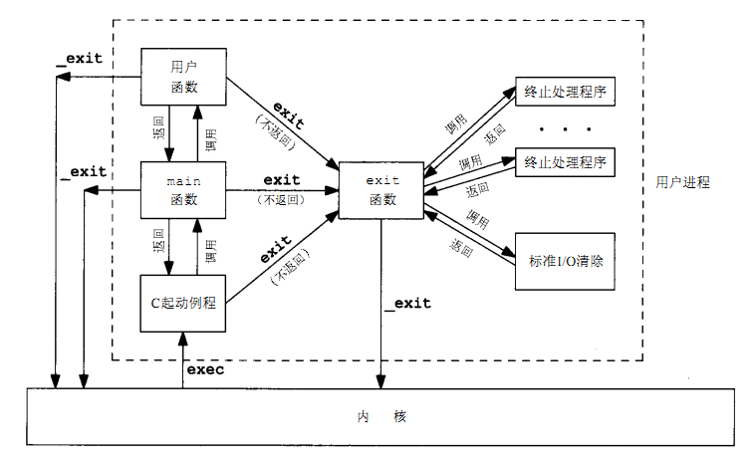
程序退出的几种方式

Slide 41

shutdown函数
howto参数影响shutdown如何关闭套接字。
howto=SHUT_RD，表示该套接字关闭读，不能再从该端口读数据
howto=SHUT_WR，表示该套接字关闭写，不能再向该端口写数据。关闭写，会引起TCP断连的操作。
how=SHUT_RDWR，表示该端口关闭读和写
shutdown与close函数的区别
shutdown是TCP协议提供的接口，影响底层的TCP协议，shutdown并不会使文件描述符关闭

Slide 42
2. 多线程服务器端程序示例
统一accept
示例代码1（UNP 26.4节（threads/tcpserv0x.c））
示例代码2（Linux网络编程14.3.2节）
线程池技术
示例代码（Linux网络编程14.3.3节）

Slide 43
思考
检查pthread_create()函数源代码，了解新线程的创建过程，包括栈的创建策略，参数的传递等。
分析pthread_create()函数如何寻址arg？做实验验证，新线程访问的地址是否是原先的地址？

Slide 44
3. 客户端的问题
回忆第3章，服务器被终止的测试用例
客户端收到服务器的FIN之后没有及时退出
用户进程在标准输入上阻塞等待
有没有可能专门使用一个线程在等待FIN？
C
SYN
S
SYN+Ack
Ack
Ctrl-C
FIN
Ack
FIN_WAIT_2
用户输入字符
数据
客户端仍然在等待用户输入
RST
再次输入数据，退出

Slide 45
或者考虑如下场景
客户端close套接字
但是，从服务器echo回来的消息仍然在通信线路上
客户端应该回显这些字符串
Hello, world!
Hello, world!
Hello, world!

Slide 46
echo多线程模型
发送线程
Hello, world!
Hello, world!
Hello, world!
Hello, world!
接收线程

Slide 47
3. 线程版客户端
Ref：UNP 26.3节
设计思路
1#线程，读stdin，然后向服务器发送
2#线程，读socket，然后在stdout打印
问题是，这两个线程，哪一个是主线程？
主线程退出，会导致进程退出，从而使得另一线程退出
所以，应该以2#线程作为主线程
stdin
1#
创建
Server
stdout
2#

Slide 48
struct CopytoArg {
int infd;
int sockfd;
};
void *
copyto(void *arg)
{
int size;
struct CopytoArg *carg = (struct CopytoArg*)arg;
while (1)
{
size = Read(carg->infd, sbuffer, BUFFER_SIZE);
if (size == 0) {
Shutdown(carg->sockfd, SHUT_WR);
return NULL; /* EOF */
}
Write(carg->sockfd, sbuffer, size);
}
}

Slide 49
void str_cli3(int infd, int outfd, int sockfd)
{
size_t size;
pthread_t tid;
struct CopytoArg arg;
arg.infd = infd;
arg.sockfd = sockfd;
Pthread_create(&tid, NULL, copyto, (void*)&arg);
while (1)
{
size = Read(sockfd, rbuffer, BUFFER_SIZE);
if (size == 0)
return;
Write(outfd, rbuffer, size);
}
}

Slide 50
5. 线程安全*
Ref：UNP 26.4.2 & 26.7节
库的线程安全
glibc，C运行时刻库
函数的重入
如果函数访问了一个全局变量，则函数不可重入
inet_aton返回一个字符串，而我们并没有分配这个字符串，并且该函数也没有要求我们释放这个字符串。所以，这个字符串是一个全局变量
多线程下，inet_aton是一个不可重入的函数
如果链接了pthread库，malloc函数是可重入的
pthread库在glibc上有一个hook，编译的时候，malloc函数会通过hook转到pthread库

Slide 51
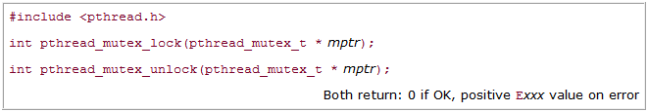
互斥变量
操作系统的中的互斥与同步，两个概念
互斥意味着唯一的访问
同步意味着多个进程或线程，谁先谁后，如何协调
mptr指向一个pthread_mutex_t的数据结构
这个数据结构在使用前必须初始化
pthread_mutex_t something = PTHREAD_MUTEX_INITIALIZED
例子
25 for (i = 0; i < NLOOP; i++) {
26 Pthread_mutex_lock(&counter_mutex);
27 val = counter;
28 printf("%d: %d\n", pthread_self(), val + 1);
29 counter = val + 1;
30 Pthread_mutex_unlock(&counter_mutex);
31 }

Slide 52
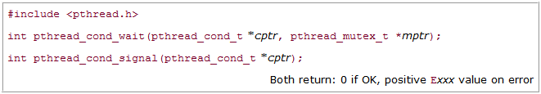
条件变量
条件变量实现了线程间同步的功能
条件变量必须配合互斥变量一起使用
条件变量使用前必须初始化pthread_cond_t: ndone_cond = PTHREAD_COND_INITIALIZER
pthread_cond_wait表示等待事件发生，pthread_cond_signal表示触发一个事件
在使用中，通常由一个线程调用pthread_cond_signal触发一个事件，另一个线程调用pthread_cond_wait等待事件

Slide 53
pthread_cond_signal函数必须封在pthread_mutex_lock/pthread_mutex_unlock对中
pthread_cond_signal 例子
pthread_mutex_lock(&mx);
ndone++;
pthread_cond_signal(&cond);
pthread_mutex_unlock(&mx);

Slide 54
pthread_cond_wait函数必须在pthread_mutex_lock锁住互斥变量后，才能调用;
并且，在完成相应动作后，必须调用pthread_mutext_unlock函数释放互斥变量;
pthread_cond_wait函数的基本使用方式如下:
pthread_mutex_lock(&mx);
条件测试
pthread_cond_wait(&cond, &mx);
对临界区资源的访问
pthread_mutex_unlock(&mx);

Slide 55
条件测试失败后，转入pthread_cond_wait()
pthread_cond_wait被唤醒的条件是同时获取互斥变量以及条件变量
pthread_cond_wait被唤醒后，会自动获得互斥变量与条件变量
根据man pthread_cond_signal
某些pthread库在实现pthread_cond_signal函数的时候，尤其是在多核的情况下，有可能会一次唤醒多个等待的线程
所以，一个线程被唤醒后，必须重新测试条件是否满足
问题：能否用if语句来测试条件？

Slide 56
条件变量代码示例
/* Wait for thread to terminate */
Pthread_mutex_lock(&ndone_mutex);
while (ndone == 0)
Pthread_cond_wait(&ndone_cond, &ndone_mutex);
for (i = 0; i < nfiles; i++) {
if (file[i].f_flags & F_DONE) {
Pthread_join(file[i].f_tid, (void **) &fptr);
...
}
}
Pthread_mutex_unlock (&ndone_mutex);
Ref：UNP P555

Slide 57
tips
在ubuntu上安装pthread的手册
sudo apt-get install manpages-posix manpages-posix-dev
编译可执行文件的时候，一定要链接pthread库
-lpthread
查看线程
ps –a获得进程号
ps –ml –p pid

Slide 58
6. 线程的使用原则
原则
应用程序一般有两个性能指标
吞吐量（throughput），单位B/s
响应时间（latency），单位s
多线程能否提高系统的吞吐量？响应时间？
多线程能够改善系统的响应时间
但是，就单CPU或者单个硬盘而言，它们的处理能力是有限的，增加线程数不能提高系统的吞吐量
多核情况下，线程数应该接近核数

Slide 59
单线程并发服务器
大多数并发服务器使用前面提供的两种方法，使用操作系统的设施创建独立的进程或者线程，利用分时来占用处理器
使用单线程也可以提供表面上的并发性
为什么是可行的
什么时候比较好
如何实现

Slide 60
服务器中的数据驱动处理
对一个请求的响应中如果I/O占了主导地位，服务器可以使用异步I/O来实现表面并发性，使用数据触发处理。
ECHO服务器
理论上是时间分片机制让多线程共享CPU
实际上是数据的到达控制了处理的进行
每个从线程大部分时间花在read的阻塞上
CPU要不减慢处理速率，必须运行足够快
若并发服务器处理每个请求仅需要很少时间，可以由数据到达驱动。在工作量太大，以致CPU不能顺序执行的时候，分时机制才取而代之

Slide 61
用单线程进行数据驱动处理
理解单线程如何完成并发服务器任务
打开许多客户的TCP连接
线程阻塞等待数据的到达
任何一个连接上有数据到达，线程就被唤醒
处理请求，发送响应后，再次阻塞。
同多线程或者多进程比较，可能处理略高些的负荷
使用OS的select/poll/epoll原语实现并发I/O

Slide 62
单线程服务器的线程结构
单线程、并发服务器的线程和套接字结构
一个执行线程管理所有的套接字
服务器
服务器应用进程
用于连接请求的套接字
用于单个连接的套接字
操作系统

Slide 63
单线程服务器的线程结构
单线程服务器必须完成主线程和从线程双方的职责
维护一组套接字
组中某套接字绑定到接受连接的熟知端口上
其它套接字对应一个连接
服务器把这组套接字描述符作为一个参数传递给select等原语，并等待任何一个套接字的活动
使用描述符来区别主线程和从线程的操作
主套接字描述符准备就绪，使用主线程的操作
从套接字的描述符就绪，使用从线程的操作

